Slide 1
Развивающие игры как средство формирования математических представлений у детей дошкольного возраста
Полетайкина Дарья Сергеевна, воспитатель
МБДОУ детский сад №10 «Золушка» г. Охи

Slide 2
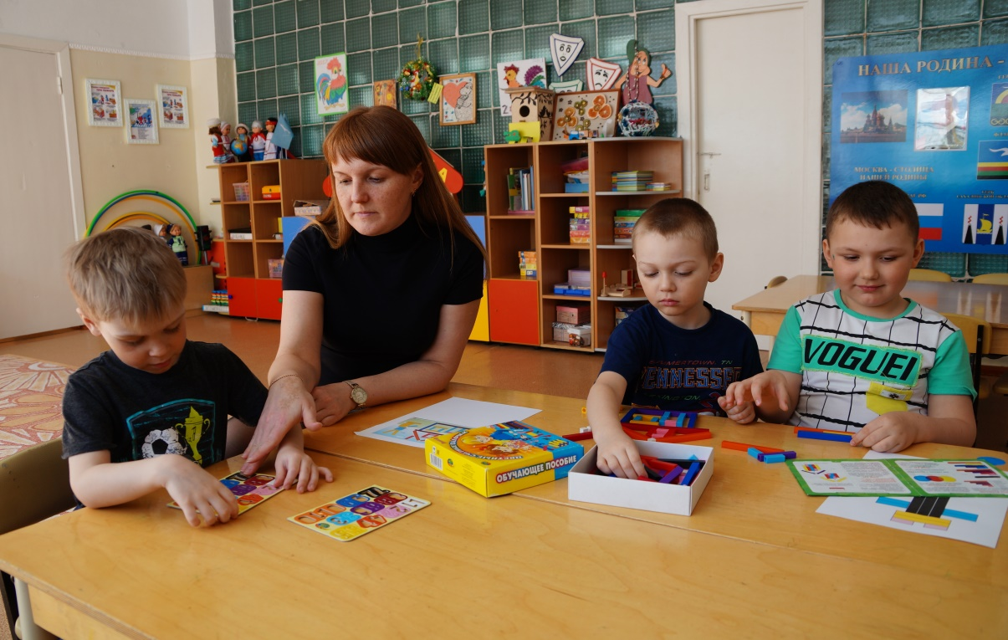
«Без игры нет, и не может быть полноценного умственного развития.
Игра - это огромное светлое окно, через которое в духовный мир ребёнка выливается живительный поток представлений, понятий.
Игра - это искра, зажигающая огонёк пытливости и любознательности».
В.А. Сухомлинский

Slide 3

Нормативные документы ДОУ
  Федеральный государственный образовательный стандарта дошкольного образования (ФГОС ДО)
Федеральный закон «Об образовании в
Российской Федерации»
Концепции развития математического
образования в Российской Федерации

Slide 4


Игра
Игра - одно из замечательных явлений жизни, деятельность, как будто бесполезная и вместе с тем необходимая. Невольно чаруя и привлекая к себе как жизненное явление, игра оказалась весьма серьезной и трудной проблемой для научной мысли.

Slide 5
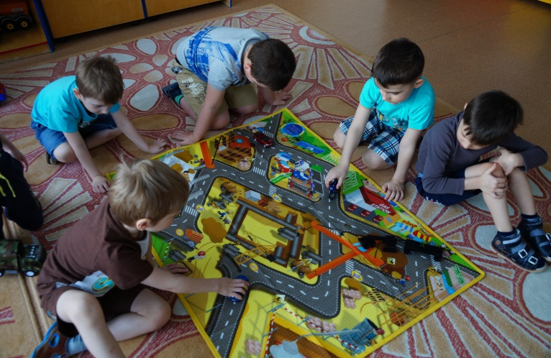
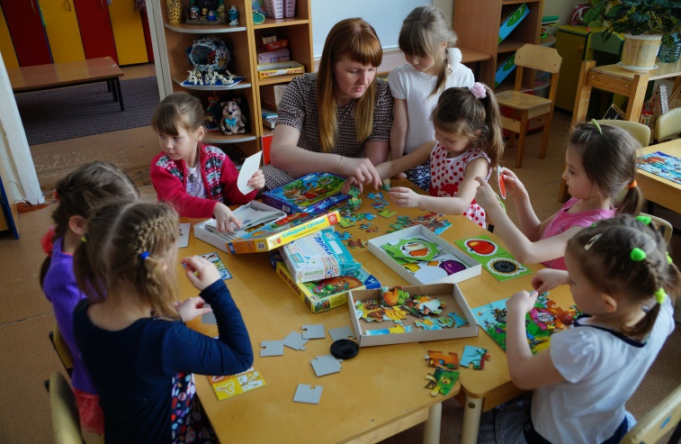
Особенности занимательных игр
Доступный и ведущий вид деятельности детей дошкольного возраста
Эффективное средство формирования личности дошкольника
Психологические новообразования
Формирование всех сторон личности ребенка
Средство умственного воспитания ребенка

Slide 6
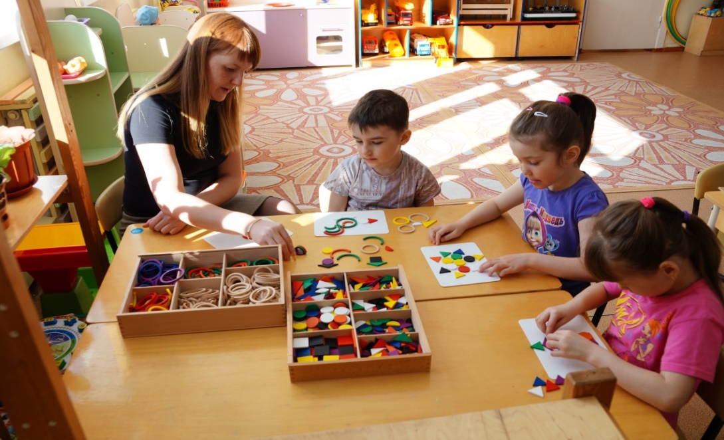
Принципы организации игр
Отсутствие принуждения
Развитие игровой динамики (от малых успехов к большим)
Поддержка игровой атмосферы, реальных чувств детей
Взаимосвязь игровой и мыслительной деятельности
Постепенный переход от простых форм и способов осуществления игровых действий к сложным.

Slide 7
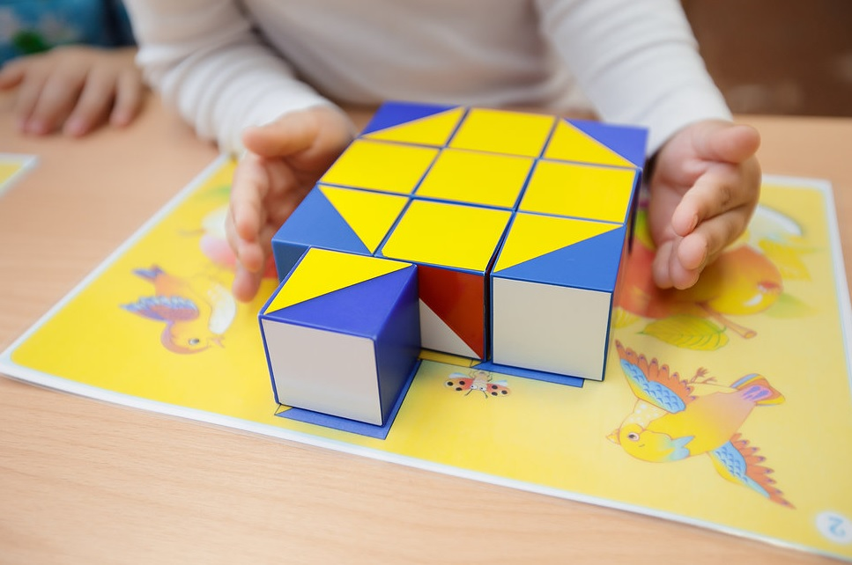
Развивающие
логико-математические игры

Slide 8
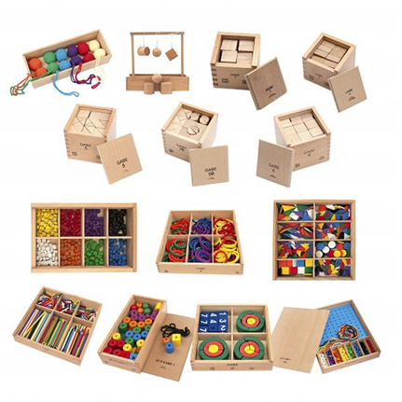
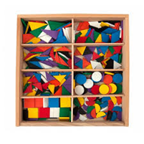
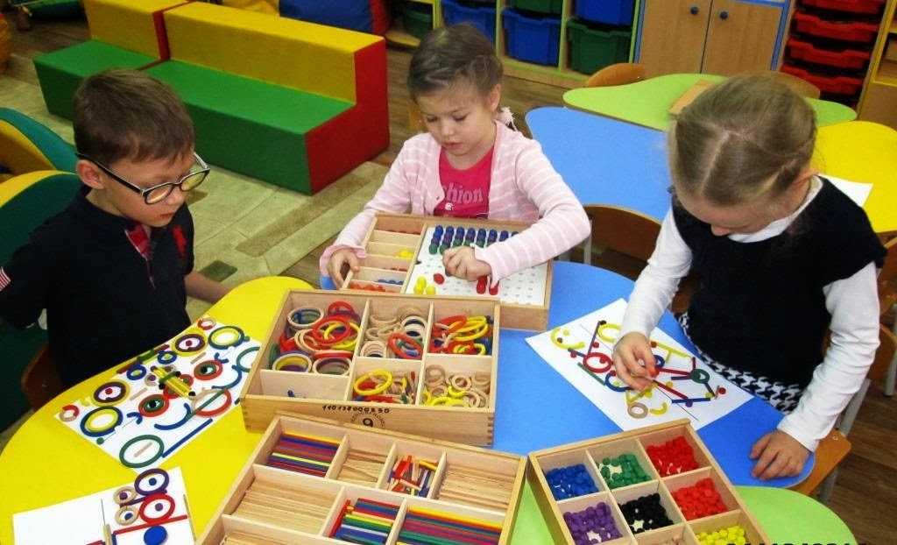
«Дары» Фридриха Фрёбеля

Slide 9
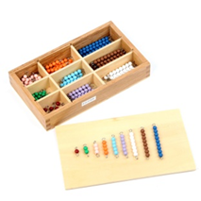
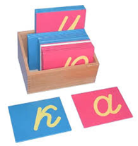
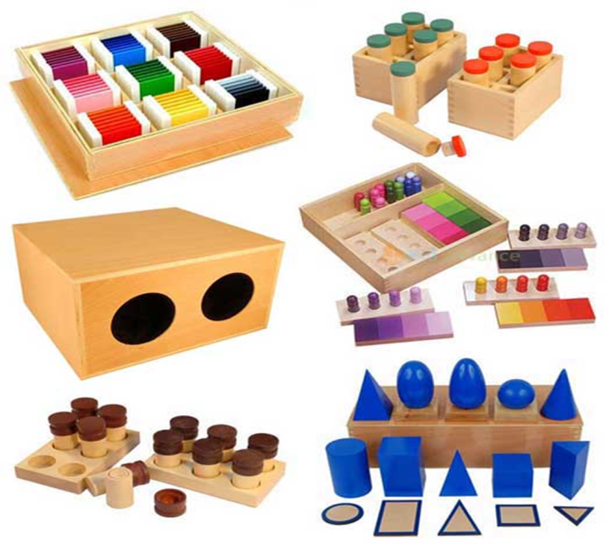
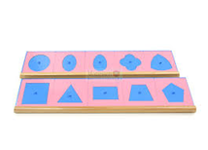
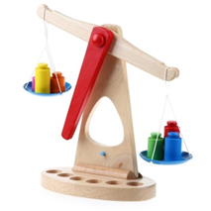
Технология саморазвития
Марии Монтессори

Slide 10
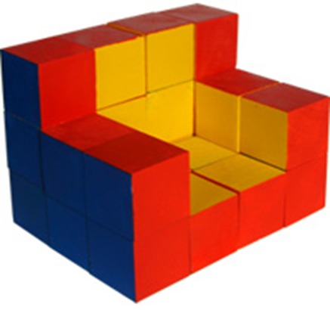
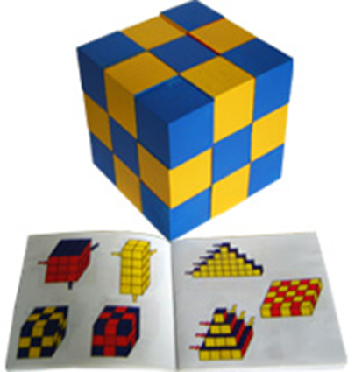
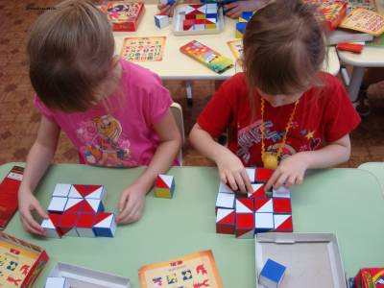
Технология развивающих игр
Б.П. Никитина

Slide 11

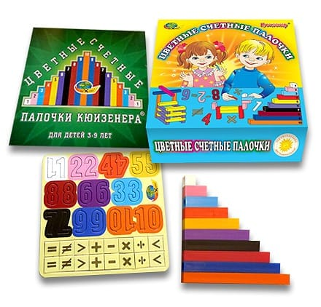
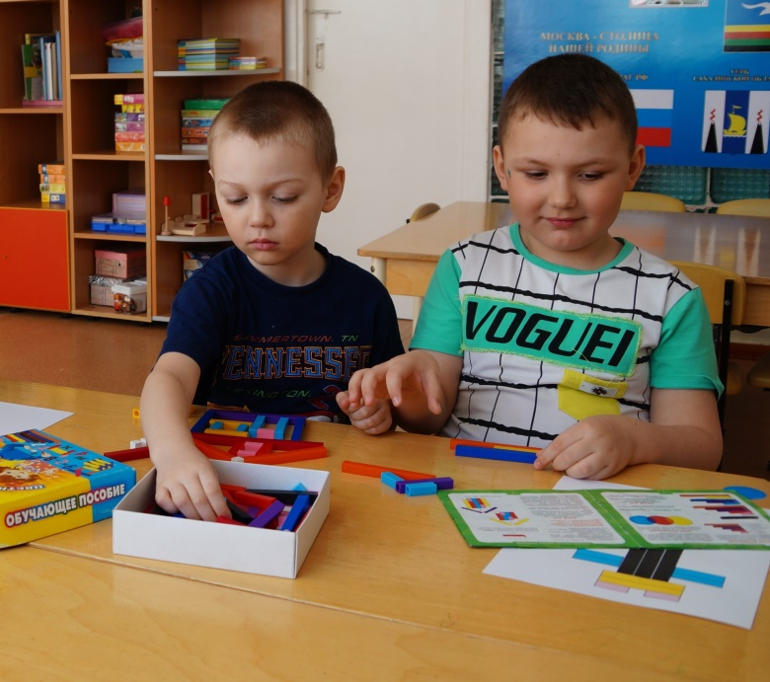
Счетные палочки Кюизенера

Slide 12
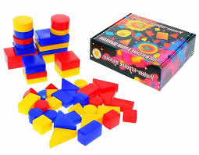
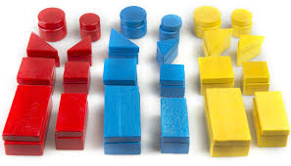
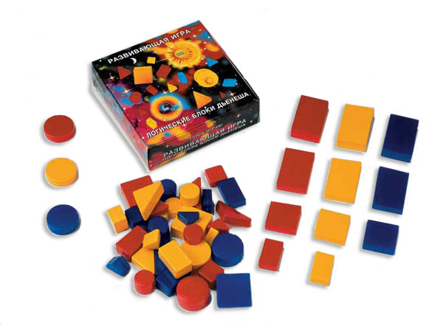
Логические блоки Дьенеша

Slide 13

Играя в эти игры, дети осваивают:
цвет, форма, мера (размер, масса), модель, образ;
сравнение, обследование, счет, классификация;
получают логико-математический опыт;
развивают мышление, сообразительность, смекалку.

Slide 14
В.А. Сухомлинский писал: «…Не обрушивайте на ребёнка лавину знаний…под лавиной знаний могут быть погребены пытливость и любознательность. Умейте открыть перед ребёнком в окружающем мире что – то одно, но открыть так, что бы кусочек жизни заиграл перед детьми всеми цветами радуги. Открывайте всегда что – то неизведанное, что бы хотелось ещё и ещё раз возвратиться к тому, что он узнал».

